Slide 1
LSS-6330 RemoteW (14-00053B)
Ver.2.1.0.0 新機能説明
2023年7月31日
商品開発3課 井出

Slide 2
Ver.2.1.0.0 仕様
◆機能追加
EUT FAIL信号検出機能
ブレイクダウン検出機能
◆機能変更
設定保護機能（試験データ、レポート出力、オプション設定）
レポート出力時のセルの列幅変更（固定⇒自動調整）
◆画面デザイン変更
各種ボタンのデザインとレイアウト変更

Slide 3
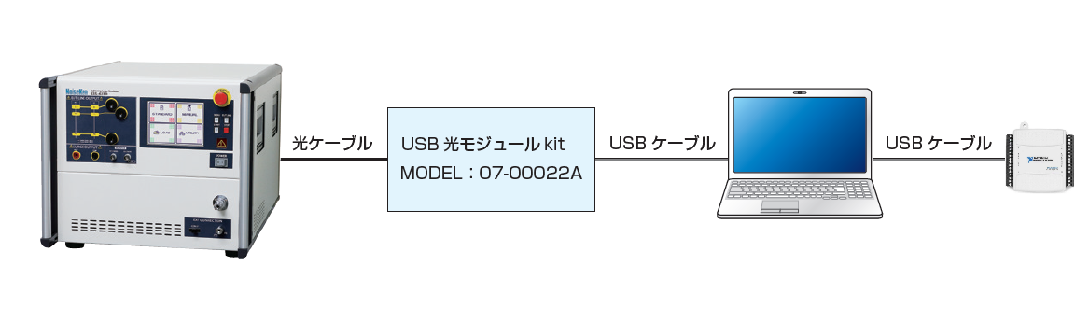
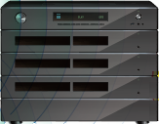
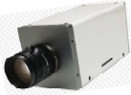
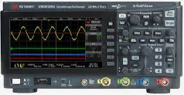

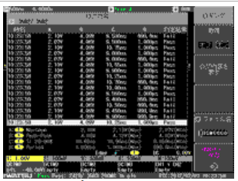
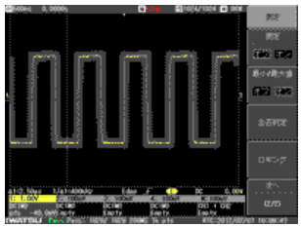
EUT FAIL信号検出機能
● オプションのデジタルI/O（NI製USB-6501もしくはUSB-6525）を使用することで、EUT FAIL信号を最大8個検出することができます。
● EUT FAIL信号ごとに検出時の動作を設定することができます。
最大8個の信号を入力可能
デジタルI/O
ノートPC
LSS-6330
EUT FAIL信号
画像判定装置
オシロスコープ
FAIL判定時に出力
or
など…
EUT
パラメータ判定
※EUT FAIL信号は100ms以上入力する必要があります
誤動作監視機器（お客様設備）
マスク判定

Slide 4

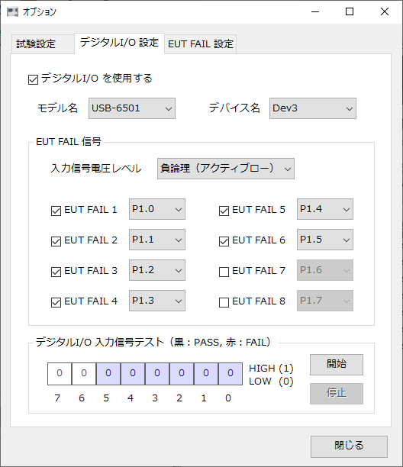
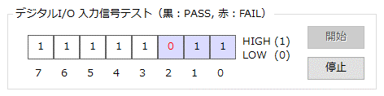
EUT FAIL信号検出機能 – デジタルI/O設定 -
● オプションの [デジタルI/O設定] タブでデジタルI/Oの各種設定をおこないます。
● デジタルI/Oのモデル名・デバイス名、EUT FAIL信号を何個使用するのか等を設定します。
● デジタルI/OがEUT FAIL信号を検出できるかテストをすることができます。
モデル名/デバイス名の設定
EUT FAIL信号の設定
入力信号のテスト
テスト中

Slide 5
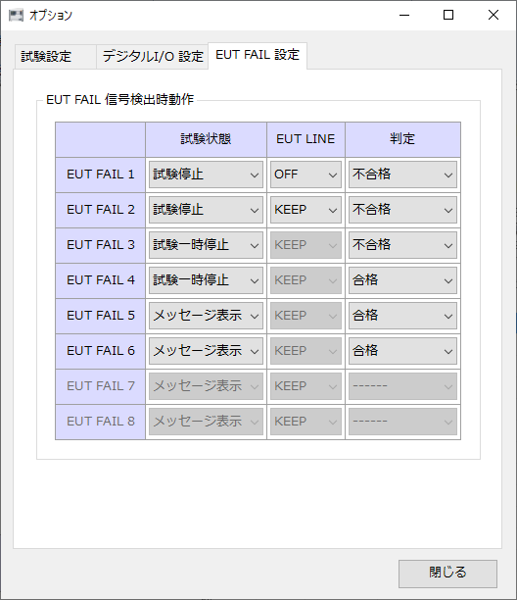
EUT FAIL信号検出機能 – EUT FAIL設定 -
● オプションの [EUT FAIL設定] タブでEUT FAIL信号の検出時動作の設定をおこないます。
● EUT FAIL信号ごとに、試験状態・EUT LINE状態・判定を設定することができます。
[KEEP], [OFF] から選択
[不合格], [合格], [-----] 等から選択
[試験停止], [一時停止], [メッセージ表示] から選択

Slide 6
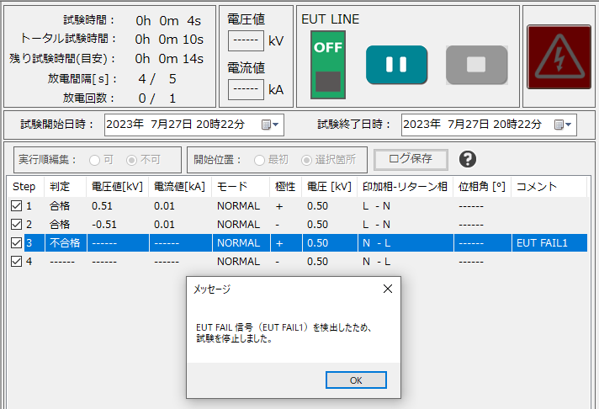
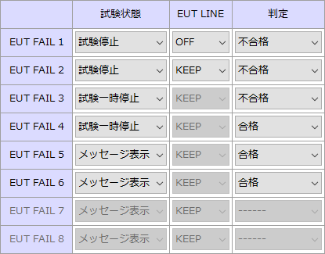
EUT FAIL信号検出機能 – EUT FAIL検出 -
● EUT FAIL信号検出時は、検出した信号名がコメントに追記されます。
● 複数のEUT FAIL信号を同時に検出した場合、以下の優先順位になります。
試験状態：[試験停止] ＞ [試験一時停止] ＞ [メッセージ表示]
EUT LINE：[OFF] ＞ [KEEP]
判定：[不合格] ＞ [合格] ＞ [終了] ＞ [進行中] ＞ [-----]
[不合格] に設定
[EUT FAIL1] を追記
LINEをOFFし、試験を停止

Slide 7
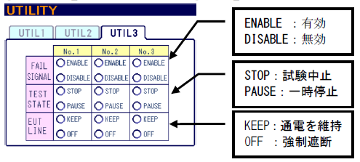
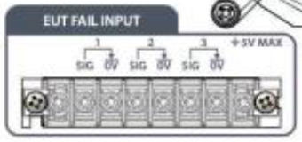
EUT FAIL信号検出機能 – LSS-6330本体 -
● LSS-6330本体背面にEUT FAIL INPUT端子台があり、3個までEUT FAIL信号を入力することができます。
● デジタルI/Oを使用しなくても、EUT FAIL信号を検出することができます。
【注意点】
・UTILITYの設定は、リモートソフトからは変更できません。
・EUT FAIL信号検出時、EUT FAIL1～3のどれが入力されたのかリモートソフトからは判別できません。
そのため、コメントにもEUT FAIL信号名は追記されません。
・ライン入力エラーやPC通信エラー等と同じくエラーとして処理するため、EUT FAIL信号を検出した
時点で試験を強制終了します。
⇒ TEST STATEをPAUSEに設定していても試験を終了します。
⇒ EUT LINEをKEEPに設定していてもLINEをOFFします。
EUT FAIL INPUT端子台
EUT FAIL 設定

Slide 8
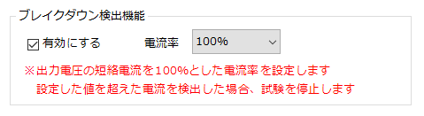
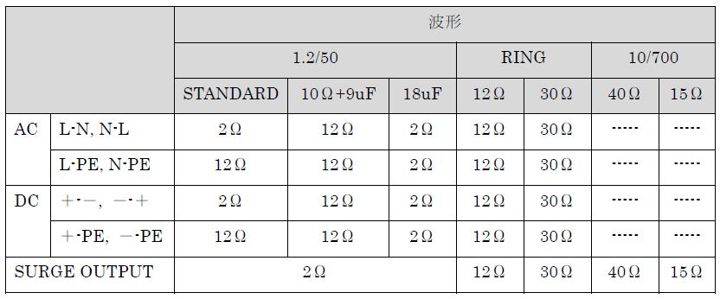
ブレイクダウン検出機能
● 放電時のピーク電流を検出し、EUTが絶縁破壊を起こしたか否かを自動で検出する機能です。
● 出力電圧の短絡電流から閾値を設定し、電流モニタ値が閾値を超えた場合に試験を停止します。
※ブレイクダウン閾値は次式により算出します
短絡電流 (A) ＝ 出力電圧 (V) ／ 出力インピーダンス (Ω)
ブレイクダウン閾値 ＝ 短絡電流 (A) × 電流率 (％)
出力インピーダンス

Slide 9
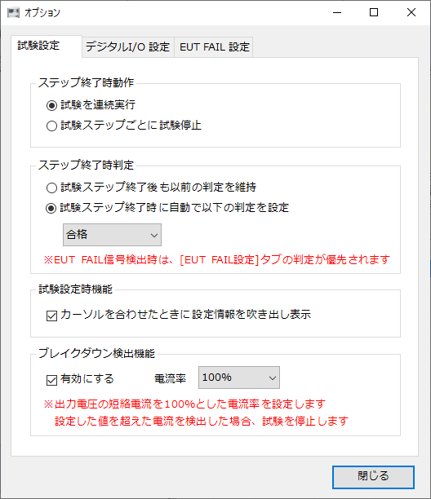
ブレイクダウン検出機能 – ブレイクダウン設定 -
● オプションの [試験設定] タブでブレイクダウン検出機能の設定をおこないます。
● [有効にする]にチェックと入れるとブレイクダウン検出機能が有効になり、電流率を設定することができます。
10% ～ 100%から選択
ブレイクダウン検出機能の有効／無効の設定

Slide 10
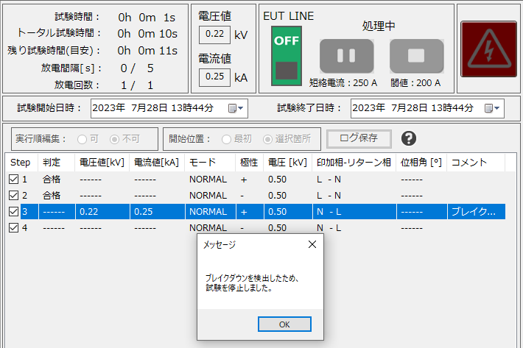
ブレイクダウン検出機能 – ブレイクダウン検出 -
● 試験実行中は短絡電流と閾値が表示されます。これらの値は試験リストが次のステップへ移行するたび
に更新されます。
● ブレイクダウン検出時は、コメントに『ブレイクダウン検出』と追記されます。
[短絡電流], [閾値] を表示
[ブレイクダウン検出] を追記
LINEをOFFし、試験を停止

Slide 11
試験器本体／リモートソフト 機能比較
項目 | LSS-6330 | LSS-6330 RemoteW
設定保存・読込み | ○ | ○
スイープ機能 | ○ (極性, 電圧, 印加相, 位相角) | ○ (極性, 電圧, 印加相, 位相角)
レポート出力機能 | × | 〇
試験ログ保存機能 | × | 〇
設定保護機能 | × | 〇
校正お知らせ機能 | × | 〇
マニュアル表示機能 | × | 〇
EUT FAIL信号検出機能 | ○ (EUT FAIL1 ～ 3) | 〇 (EUT FAIL1 ～ 8)
ブレイクダウン検出機能 | × | 〇

